Slide 1
Sekundarne djelatnosti u Hrvatskoj
Gospodarstvo

Slide 2
Izvori energije
Neobnovljivi
Nafta
Ugljen
Obnovljivi
Snaga tekuće vode
Sunčeva energija
Prirodni plin
Snaga topline unutrašnjosti Zemlje
Snaga vjetra
Ne mogu se obnoviti, nema ih u neograničenim količinama.
Mogu se trajno iskorištavati bez straha da će se potrošiti. Raznovrsni izvori energije.
Notes:
EKO SUTRA-edukativni film-energija i klimatske promjene
https://www.youtube.com/watch?v=jBb2kkSmBGQ&t=8s

Slide 3
Istražite je li u vašem dijelu domovine bilo kakve rudarske tradicije. Pripada li vađenje pijeska, šljunka, kamena u rudarstvo?
Notes:
https://mingor.gov.hr/UserDocsImages/public/documents/Popis%20aktivnih%20eksploatacijskih%20polja%20mineralnih%20sirovina.pdf

Slide 4
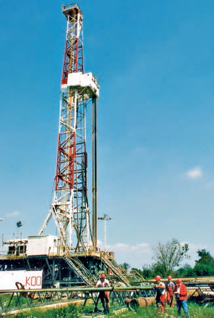
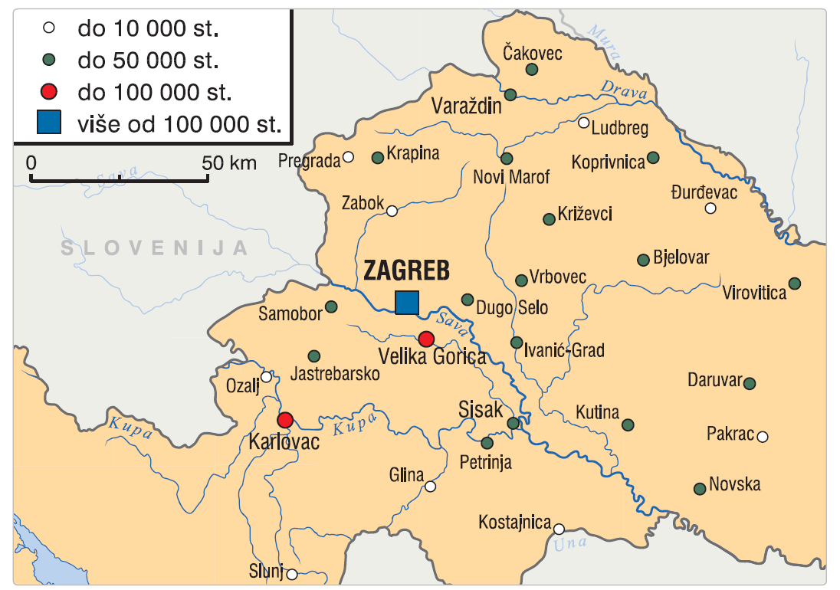
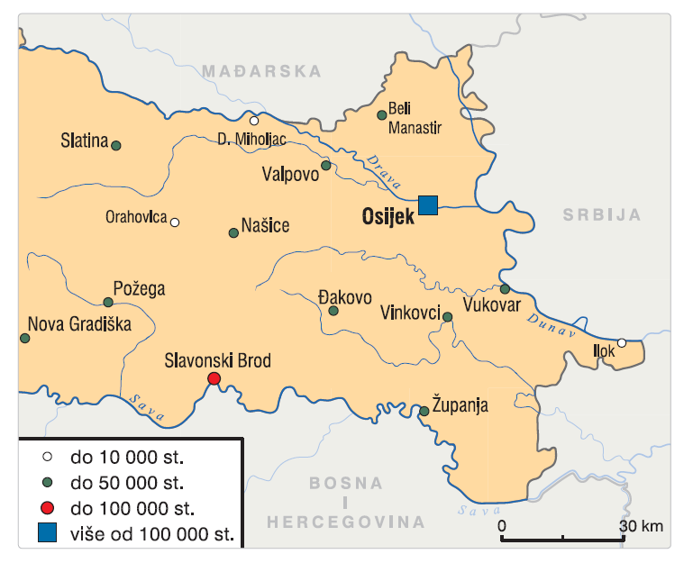

Rudarstvo i energetika
Nalazišta nafte:
Podravina (Donji Miholjac)
istočna Slavonija (Đeletovci)
Moslavina (Ivanić-grad, Kutina)
Notes:
http://www.energetika-net.com/vijesti/plin/trideset-godina-od-paljenja-prve-plinske-baklje-u-donjem-miholjcu-2126
http://www.energetika-net.com/vijesti/energetsko-gospodarstvo/ina-otkrila-novo-nalaziste-nafte-15197

Slide 5
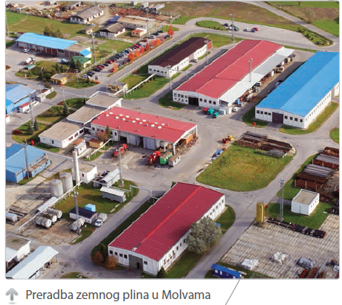
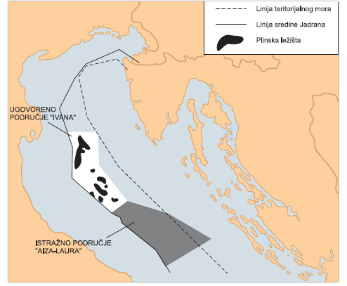

Rudarstvo i energetika
Nalazišta prirodnog plina:
podmorje sjevernog dijela Jadranskog mora
Podravina (Molve)
Moslavina (okolica Ivanić-grada i Kutine)
Istočna Slavonija (Našice)
Notes:
https://lokalni.vecernji.hr/opcine/molve-mjesto-u-kojemu-se-svi-vesele-poskupljenju-plina-604
https://danica.hr/presusuju-najveca-plinska-polja-u-hrvatskoj-evo-dokad-ce-se-crpiti/
https://alpedunavjadran.hrt.hr/emisija/14-02-2015/moslavina-nove-mogucnosti-starih-naftnih-polja/
https://www.hep.hr/plin/UserDocsImages/publikacije/Nasih_40_ljeta.pdf

Slide 6
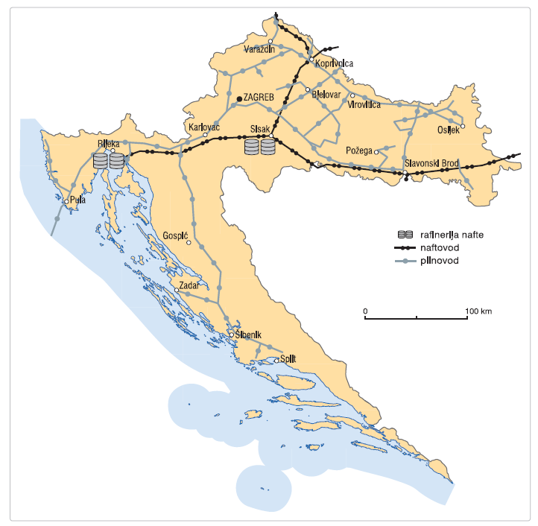
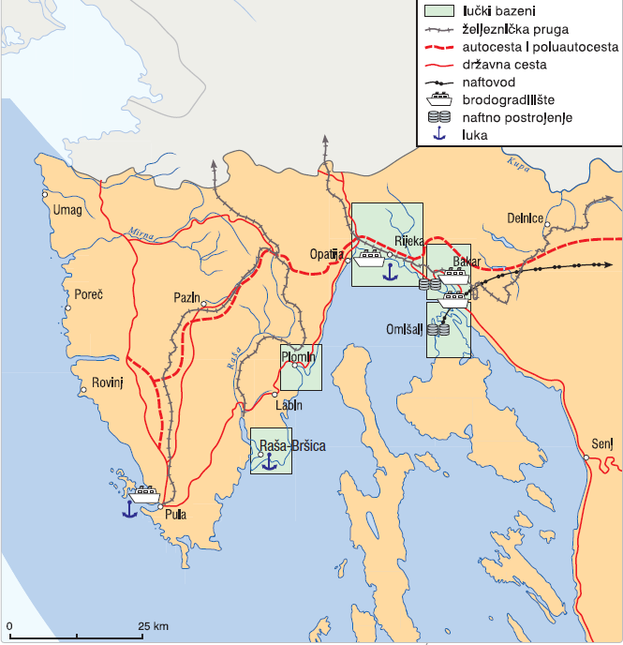
Rudarstvo i energetika
Količina nafte koja se crpi u Hrvatskoj zadovoljava gotovo 1/4 potreba, a prirodnog plina oko polovice potreba, dok se ostatak uvozi.
Nafta se uvozi preko terminala u Omišlju (otok Krk), a plin većim dijelom iz Rusije.
Notes:
https://janaf.hr/sustav-janafa/terminali/terminal-omisalj

Slide 7
Rudarstvo i energetika
Upotreba prirodnih sirovina – dio rudarstva
Vađenje šljunka na rijeci Dravi kod Koprivnice
Kamenolom na Braču
Solana u Stonu
Notes:
https://www.vecernji.hr/vijesti/sljuncarenje-na-rijekama-opet-postaje-legalan-biznis-u-hrvatskoj-412269
https://www.tportal.hr/biznis/clanak/slavonski-gospodarstvenici-odahnuli-nakon-10-godina-opet-mogu-vaditi-pijesak-i-sljunak-iz-drave-dunava-i-save-foto-20190703
https://radio.hrt.hr/radio-osijek/clanak/okolisne-udruge-tuzile-zbog-vaenja-pijeska-iz-drave/230817/
http://www.pucisca.hr/index.php?option=com_content&view=article&id=56&Itemid=76
https://www.solanaston.hr/hr/povijest
Podravski rat za šljunak: https://www.youtube.com/watch?v=5BpjMcUrguE

Slide 8
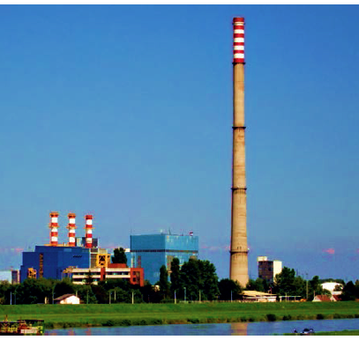
Termoelektrane
Ugljen iz uvoza – TE Plomin
Loživo ulje i plin – TE u Rijeci i Jertovcu
Termoelektrane-toplane – Zagreb, Osijek, Sisak
Notes:
https://www.hep.hr/proizvodnja/termoelektrane-1560/termoelektrane/te-plomin/1563
https://www.vecernji.hr/biznis/termoelektrana-jertovec-treba-li-nam-doista-466275
https://www.hep.hr/proizvodnja/termoelektrane-1560/termoelektrane/te-rijeka/1562
https://www.hep.hr/proizvodnja/termoelektrane-1560/termoelektrane/kte-jertovec/1564
https://www.hep.hr/proizvodnja/termoelektrane-1560/termoelektrane-toplane/te-to-zagreb/1565
https://www.hep.hr/proizvodnja/termoelektrane-1560/termoelektrane-toplane/te-to-osijek/1566
https://www.hep.hr/proizvodnja/termoelektrane-1560/termoelektrane-toplane/te-to-sisak/1561

Slide 9
Proizvodnja električne struje
Hidroelektrane – 50-60% - glavni izvor električne struje
Termoelektrane – 30-40%
Vjetroeletrane – 10%
Uvoz električne struje – 1/3 ukupne potrošnje (polovica iz NE Krško)
Notes:
https://www.hep.hr/proizvodnja/hidroelektrane-1528/1528
https://www.hep.hr/proizvodnja/termoelektrane-1560/1560
https://www.hep.hr/proizvodnja/obnovljivi-izvori-energije/1395
https://www.nek.si/hr

Slide 10
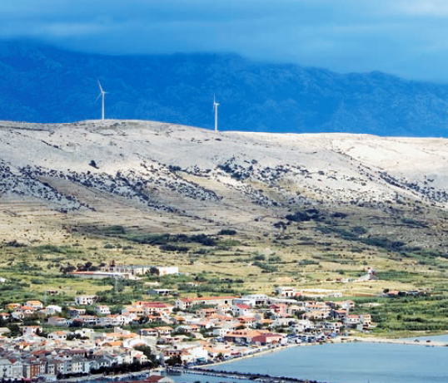
Vjetroelektrane
Vjetroparkovi
Prva vjetroelektrana puštena u rad 2004. godine (Ravne 1 na Pagu)
Zašto su vjetroelektrane izgrađene uglavnom u Primorskoj Hrvatskoj?
Notes:
https://www.vjetroelektrane.com/vjetroelektrane-u-regiji/234-vjetroelektrana-ravne-1-pag

Slide 11
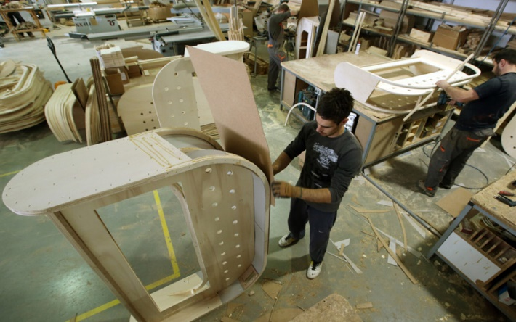
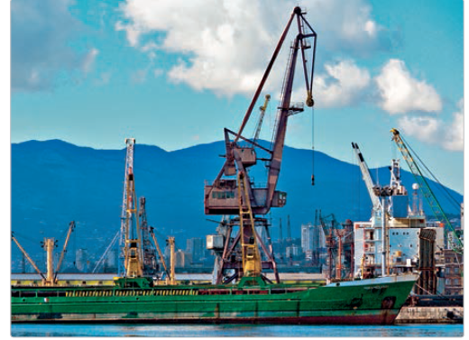
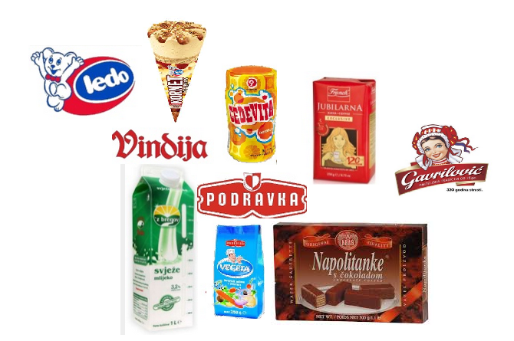
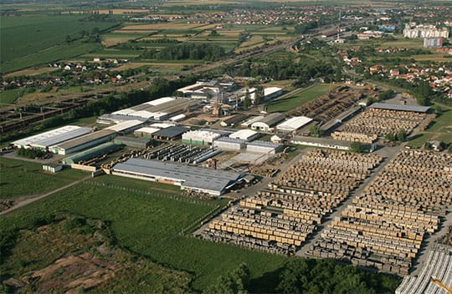
Industrija i proizvodno obrtništvo
Vlastite sirovine + obrazovna i stručna radna snaga:
Nafta i prirodni plin → industrija prerade nafte i plina
Šume → drvna industrija
Poljoprivreda i ribarstvo → prehrambena industrija, duhanska industrija
More i tradicija → brodogradnja
Notes:
https://www.hr/hrvatska/gospodarstvo/industrija

Slide 12
Industrijske grane
duhanska industrija
kemijska industrija
drvna industrija
industrija proizvodnje hrane i pića
indstrija prerade nafte i plina
metaloprerađivačka industrija
proizvodnja lijekova
proizvodnja auto dijelova
brodogradnja
Notes:
http://investcroatia.gov.hr/sektori/prehrambena-industrija/

Slide 13
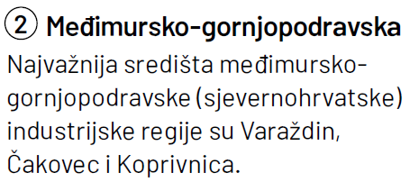
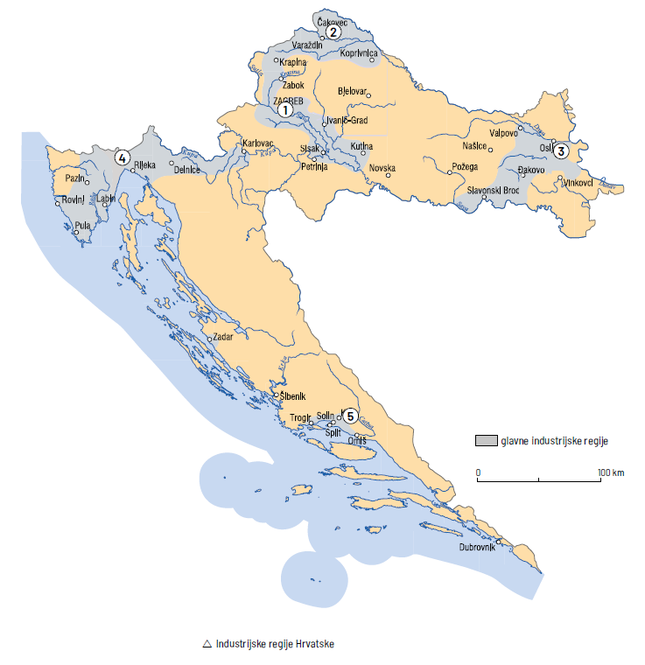
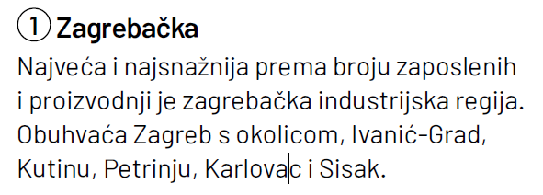
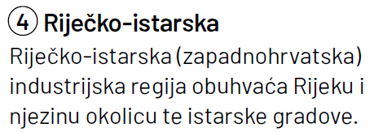
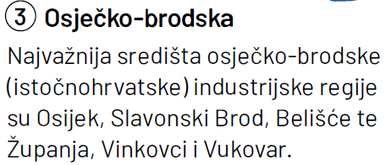
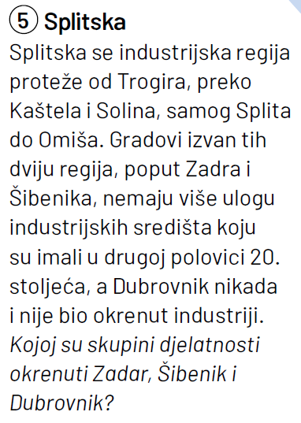
Industrijske regije
Područja s razvijenom industrijom
Panonska Hrvatska:
zagrebačka
međimursko-gornjopodravska
osječko-brodska
Primorska Hrvatska:
riječko-istarska
splitska

Slide 14
Ponavljanje
Imenujte i u geografskom atlasu pokažite najvažnija nalazišta nafte i plina u Hrvatskoj.
Navedite industrijske grane zastupljene u Hrvatskoj.
Navedite te pokažite na geografskoj karti Hrvatske u atlasu industrijske regije i industrijska središta Hrvatske.

Slide 15
Ponavljanje
Na fotografijama je prikazano dobivanje važnih prirodnih sirovina: O kojim se prirodnim sirovinama radi?

Slide 16
Ponavljanje
Na kojem se otoku nalazi glavni terminal za uvoz nafte u Hrvatsku te početak Jadranskog naftovoda?
U kojim se gradovima na priloženoj karti nalaze termoelektrane?
Iz kojeg se izvora energije se proizvede najveći dio električne struje?

Slide 17
Povežite industrijske regije s industrijskim središtima.
Čakovec
Slavonski Brod
Trogir
Rijeka
Koprivnica
Zagreb
Omiš
Rovinj
Sisak
Vinkovci
Split
Belišće
Karlovac
Vukovar
Vinkovci
B.
C.
E.
D.
B.
A.
E.
D.
A.
C.
E.
C.
A.
C.
C.
zagrebačka
međimursko-gornjopodravska
osječko-brodska
riječko-istarska
splitska

Slide 18

Hvala na pažnji!

